Slide 1
Motiverende gespreksvoering
Peer review met vastgelegd thema 2023

Slide 2
Inhoud
Wat is “motivationele gespreksvoering”? Wat is het doel?
4 Processen van motivationele gespreksvoering
Kernconcepten van motivationele gespreksvoering
4 Kernvaardigheden
Valkuilen

Slide 3
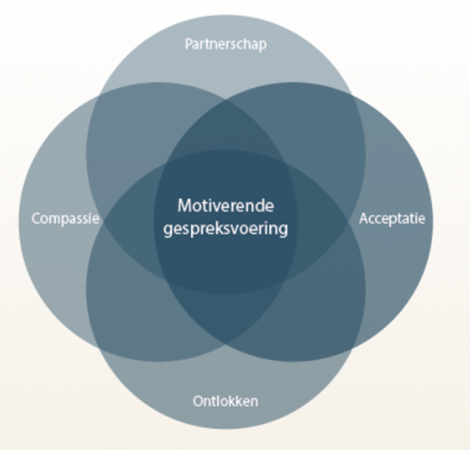
Wat is “motiverende gespreksvoering”?
Gespreksstijl gericht op samenwerking
Leren kennen en versterken van persoonlijke motivatie voor bepaald doel
Ontlokken en verkennen van iemands redenen
Veranderen in een sfeer van acceptatie en compassie
Compassie = onvoorwaardelijke inzet voor belangen van patiënt

Slide 4
Doel van motivationele gespreksvoering
Engagement en motivatie
“Wat maakt dat de patiënt de voorgestelde behandeling zal volgen?
Stimuleren van verandering vanuit de patiënt :
- niets opleggen
- samen op zoek gaan naar oplossing

Slide 5
4 Processen aan de basis van motiverende gespreksvoering

Slide 6
Proces 1 – Engageren
Nuttige werkrelatie
Goede patient-therapeutrelatie
= essentieel voor alles wat erop volgt

Slide 7
Proces 2 – Focussen
Bepaalde agenda
Bepaalde richting in het gesprek over veranderen

Slide 8
Proces 3 – Ontlokken
Verandermotieven van patiënt
Argumenten voor verandering door patient zelf
→ Mensen praten zichzelf tot verandering

Slide 9
Proces 4 – Plannen
Actieplan formuleren
Gesprekken over veranderacties (met evt. verschillende onderwerpen)

Slide 10
Kernconcepten
Verbale communicatie patiënt
Taal = sterke indicatie voor bereidwilligheid
Gedrag patiënt
→ Veranderen tijdens behandeling
Gedragsverandering // verandering in taal van de patiënt

Slide 11
Communicatie van de patient
Behoudtaal >< Verandertaal
Ambivalentie

Slide 12
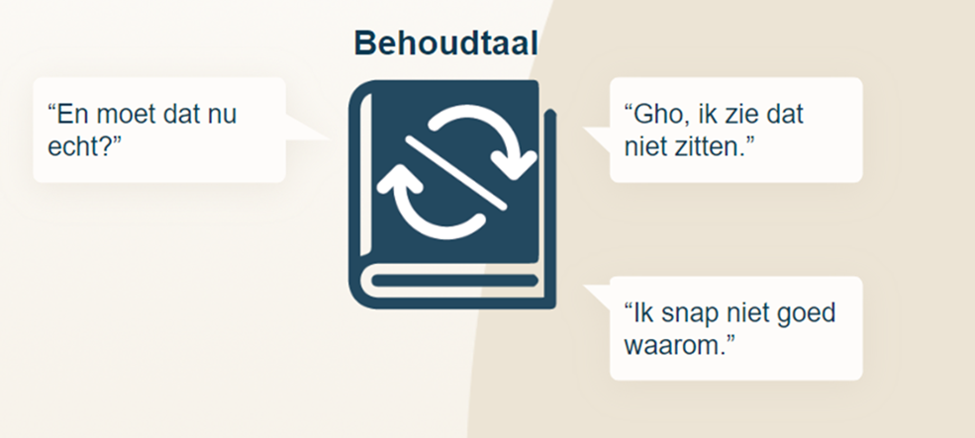
Behoudtaal
= woorden die weinig engagement uitdragen, taal die weinig spreekt van wens tot verandering
Verandertaal
= wanneer je patiënt deze spreekt, heb je eerste opening voor verandering en motivatie

Slide 13
Ambivalentie
= in een patiënt bestaan conflicterende motieven naast elkaar. Verander- en behoudtaal kunnen vechten met elkaar.

Slide 14
Behoudtaal – de patiënt heeft nog weinig motivatie om te veranderen
“Ik zie dat toch nog niet helemaal zitten.”
“Ik heb nog geen idee van hoe dat eruit zou zien.”
Voorbereidende verandertaal – de patiënt ziet verandering als een mogelijkheid, maar weet nog niet goed hoe
“Er moet misschien toch iets veranderen.”
Mobiliserende verandertaal – de patiënt wil de ambivalentie gaan oplossen
“Ik ben bereid om…”
“Ik ben er klaar voor om…”
“Dat zou ik graag willen.”

Slide 15
Motivatie opwekken ≠ lineair proces:
patiënten kunnen afglijden en terugvallen naar vorige fase
Taak als kinesitherapeut:
Blijven ondersteunen
Bewust maken van ambivalentie: motieven blootleggen om ze vervolgens te ontleden
Patiënt door de verschillende fasen loodsen

Slide 16
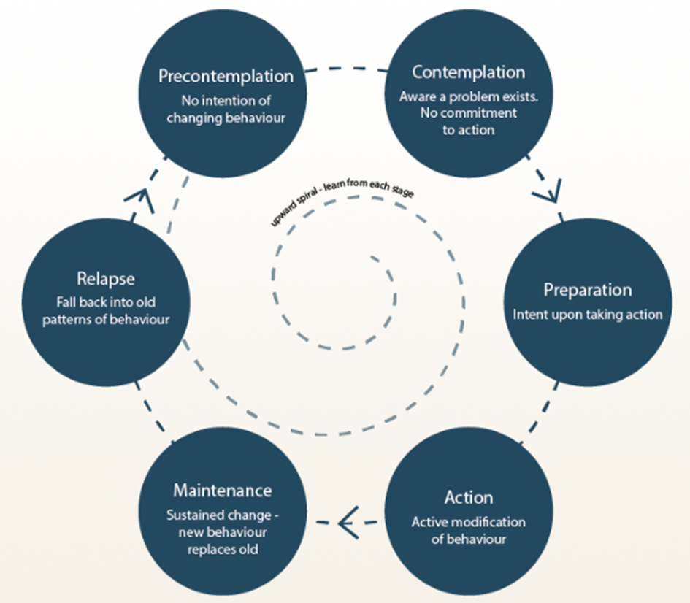
6 Fasen van verandering

Slide 17
Precontemplatie
Patiënt niet bewust van probleem
Contemplatie
Patiënt bewust van probleem maar weet niet hoe te veranderen
Voorbereiding
Patiënt verwoordt de wil om te veranderen. Formuleert plan
Actie
Patiënt onderneemt concrete stappen om te veranderen. Zijn denken en zelfbeeld verandert
Onderhoud
Patiënt zet alles in op actieplan. De acties consolideert hij langzaam in gewoontes
Herval
Risico op herval is normaal. Toets af in welke fase patiënt zich bevindt en werkt van daaruit verder

Slide 18
4 kernstrategieën
Methoden om patiënt door de fasen te loodsen + de band met patiënt te versterken + evt. ambivalentie bloot te leggen
ROSA:
Reflectief luisteren
Open vragen stellen
Samenvatten
Affirmeren

Slide 19
Reflectie en reflectief luisteren
= proberen achterhalen wat patient bedoelt:
Bepaalde boodschap die patiënt al dan niet expliciet wil meedelen
Veronderstelling op basis van je klinische en psychosociale expertise die je terug aan patiënt geeft
Reflectie terug geven vanuit een open, niet-oordelende en respectvolle houding, zodat je meer info inwint

Slide 20
Tips reflectie
Complexe reflecties: voegt betekenis toe + benadrukt wat persoon heeft gezegd
Lengte van reflectie: niet langer dan de uitspraak waar het een reactie op is
Herhaal wat de patiënt heeft gezegd
Verwoord beide kanten van iemands ambivalentie
Manier om info in te winnen. Geef meer reflecties dan dat je vragen stelt.
Luister empathisch. Zorg voor een diepere gelaagdheid dan louter herhalen of herformuleren

Slide 21
Open vragen
Nodigen uit om te reflecteren
Laten toe om het referentiekader van de patient te begrijpen
Versterkt de samenwerkingsrelatie, essentieel voor motivatie van patient
Tip: laat open vraag volgen door reflectie

Slide 22
Samenvatten
Vat voldoende samen
Samenvatting is afhankelijk van je oordeel
Beëindig samenvatting met het positieve
→ patiënt nog meer doen nadenken

Slide 23
Affirmeren
= benadrukken wat positief is
(h)erkennen wat goed is = sterkere band met patiënt
→ betere werkrelatie
→ betere motivatie

Slide 24
Valkuilen
Vroegtijdig focussen
Schuldvraag
Assessment
Deskundigheid
Babbelen zonder richting

Slide 25
Vroegtijdig focussen
Geen nadruk op etiketten
Vermijd te snel behandeldoelen
Bedoeling motiverende gespreksvoering = patiënt ziet zelf in hoe tot een oplossing te komen voor probleem

Slide 26
Schuldvraag
Vermijd “iemands fout”
Nadenken over schuld
→ mogelijk defensieve reactie
→ nefast voor motivatie

Slide 27
Assessement
Niet te snel naar diagnose oriënteren
Duwt patient in passieve en ondergeschikte rol
→ slecht voor motivatie

Slide 28
Deskundigheid
Veel vragen stellen
= “Ik heb het hier voor het zeggen” + “Ik kom met een oplossing”
Maar: motiverende gespreksvoering = oplossing vanuit de patiënt
→ verhogen motivatie om behandeling te volgen

Slide 29
Babbelen zonder richting
Risico bij open vragen en reflectief luisteren
Aangenaam gevoel, maar niet functioneel

Slide 30
Hoe tot behandeling komen?
Praat met patiënt
Doe reflecteren tot bereidheid voor verandering
Vermijd eigen voorstellen, maar op de man af vragen wat de patiënt zelf dan wil doen werkt ook niet
Zoek naar momenten waar je patiënt kan doen reflecteren en haak daarop in
Kom zo samen tot behandelvoorstel
! Engagement dankzij een goede patiënt-therapeut relatie

